Slide 1

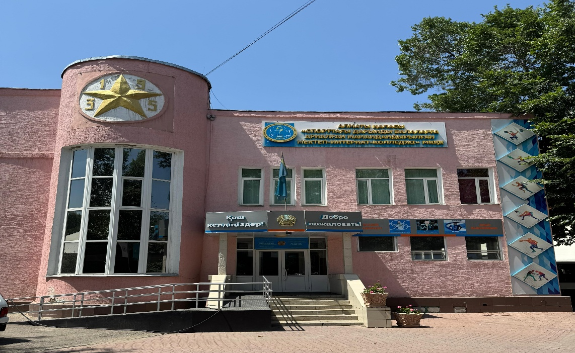
Анализ деятельности
ГККП «Специализированная школа-интернат-колледж для одаренных в спорте детей»
Управления спорта г. Алматы
по итогам 2024 года и 1 полугодия 2025 года

Slide 2
Государственное коммунальное казённое предприятие «Специализированная школа-интернат-колледж для одаренных в спорте детей» Управления спорта города Алматы является неотъемлемым звеном спортивных организаций города для подготовки высококвалифицированных спортсменов с общеобразовательным обучением, с последующей передачей учащихся-спортсменов в ЦПОР, высшие школы и сборные города Алматы и РК.
В школе-интернат-колледже обучаются учащиеся, проживающие в городе Алматы. В связи с этим, в СШИКОСД отсутствует общежитие.
Школа-интернат имеет распорядок учебно-тренировочных и общеобразовательных программ совместимых с полноценным двухразовым питанием, обеспечением спортивной экипировкой, фармакологическими препаратами, транспортом, участием в республиканских и международных спортивных мероприятиях.
За период работы с 2005 года подготовлено большое количество выдающихся спортсменов, которые достигли высоких результатов, такие как:
1. Дмитрий Баландин - олимпийский чемпион 2016 года в Рио-де-Жанейро по плаванию на дистанции 200 метров брассом.
2. Нариман Курбанов - завоевал серебряную медаль Олимпийских игр-2024 в Париже по спортивной гимнастике.
3. Анвар Мухамадеев - стал серебряным призером командных соревнований по конькобежному спорту Юношеских Олимпийских Игр в Лиллехаммере 2016 года.
4. Евгений Кошкин - серебряный призер Азиатских игр-2025 в Харбине (Китай), завоевал золотую медаль на этапе Кубка мира 2025 года.

Slide 3
Контингент учащихся
Годы | 2023 - 2024 | 2024 - 2025 | 2025 - 2026
Учащиеся школы - интернат | 291 | 283 | 283
Студенты колледжа | 97 | 100 | 114
ИТОГО | 388 | 383 | 397

Slide 4
Количество культивируемых видов спорта за 2024-2025 учебный год
Плавание
Современное пятиборье
Фехтование
Легкая атлетика
Шорт-трек
Лыжный спорт
Фигурное катание на коньках
Хоккей с шайбой (девушки)
Конькобежный спорт
Тяжелая атлетика
Спортивная гимнастика(акробатика)
Волейбол
Триатлон
Бокс
Дзюдо
Вольная борьба
Греко-римская борьба
Таеквондо
Регби
ИТОГО: 19 видов спорта

Slide 5
Сравнительный анализ количества учащихся,
выполнивших нормы ЕСК РК на отделениях по видам спорта
по итогам за 2023, 2024 годов

Slide 6
Сравнительный анализ количественного состава национальной сборной команды РК из числа учащихся по видам спорта по итогам
2023, 2024 и 2025 годов

Slide 7
Медальный зачет
по итогам 2024 года на республиканских и международных соревнованиях- 811 медалей
 |  | Чемпионат РК |  |  | Кубок Азии, Этапы Кубка мира |  |  | Чемпионат Азии |  |  | Чемпионат Мира |  |  | Кубок РК |  |  | Международные спортивные игры"Дети Азии": |  |  | РТ, МТ
 |  | I | II | III | I | II | III | I | II | III | I | II | III | I | II | III | I | II | III | I | II | III
1 | Фехтование | 8 | 3 | 11 | 2 |  | 9 |  |  |  |  |  |  | 1 | 1 | 7 |  |  |  | 13 | 12 | 27
2 | Легкая атлетика | 6 | 6 | 7 |  |  |  |  |  |  |  |  |  |  |  |  | 1 | 1 | 3
3 | Плавание | 72 | 62 | 43 |  |  |  | 6 | 1 |  |  |  |  |  |  |  |  |  | 2
4 | Спортивная гимнастика | 14 | 27 | 26 | 2 |  |  |  |  | 1 |  |  |  |  |  |  |  |  |  |  |  | 1
5 | Волейбол | 6
6 | Современное пятиборье | 62 | 52 | 51 |  |  |  | 1 | 1 | 2 |  |  | 1 | 11 | 7 | 7 |  |  |  | 14 | 5 | 5
7 | Шорт-трек | 2 | 5 | 24
8 | Триатлон | 3 | 2 | 2 |  | 1
9 | Тяжелая атлетика |  | 1 | 4
10 | Греко-римская борьба |  |  |  |  |  |  |  |  |  |  |  |  |  |  |  |  |  |  |  | 4 | 4
11 | Бокс |  | 2 | 1 |  |  |  | 1 |  |  |  |  |  |  |  |  |  |  |  | 5 | 1 | 5
12 | Таеквондо | 2 |  |  | 3 | 1 |  |  |  |  |  | 1 |  |  |  |  |  |  |  | 12 | 11 | 10
13 | Дзюдо |  |  |  |  |  |  |  |  |  |  |  |  |  |  |  |  |  |  | 3 | 1 | 2
14 | Вольная борьба | 2 |  | 1 |  |  |  |  |  | 2 |  |  | 1 |  |  |  |  |  |  | 9 | 2 | 8
15 | Регби | 3 | 7
16 | Лыжный спорт | 1 | 3 | 1
17 | Фигурное катание на коньках |  |  |  |  |  |  |  |  |  |  |  |  |  | 1 |  |  |  |  | 3 | 3 | 1
18 | Конькобежный спорт | 3 | 8 | 9
19 | Хоккей с шайбой (жен) | 13 |  | 11
20 | Художественная гимнастика |  |  | 5
21 | Теннис |  | 1
ИТОГО |  | 197 | 179 | 196 | 7 | 2 | 9 | 8 | 2 | 5 |  | 1 | 2 | 12 | 9 | 14 | 1 | 1 | 5 | 59 | 39 | 63
Чемпионат РК
572
Кубок Азии, Этапы Кубка мира
18
Чемпионат Азии
15
Чемпионат Мира
3
Кубок РК
35
Международные игры Дети Азии
7
РТ, МТ
161

Slide 8
Медальный зачет
по итогам 1 полугодия 2025 года года на республиканских и международных соревнованиях- 414 медалей
 |  | Чемпионат РК |  |  | Кубок Азии,Чемпионат Центральной Азии, Этапы Кубка мира |  |  | Чемпионат Азии |  |  | Чемпионат Мира |  |  | Кубок РК |  |  | Международные спортивные игры «Кубок Дружбы» |  |  | РТ, МТ
 |  | I | II | III | I | II | III | I | II | III | I | II | III | I | II | III | I | II | III | I | II | III
1 | Фехтование | 4 | 6 | 15 |  |  | 1 |  |  |  |  |  |  |  |  |  |  |  |  | 6 | 11 | 10
2 | Легкая атлетика | 2 | 4 | 6
3 | Плавание | 46 | 19 | 10 | 16 | 4 | 1 |  |  |  |  |  |  | 1 | 1 | 1 |  |  |  | 2 | 8 | 2
4 | Спортивная гимнастика | 12 | 9 | 18 | 1 |  |  |  |  | 1
5 | Волейбол
6 | Современное пятиборье | 40 | 39 | 30 |  |  |  |  |  |  |  |  |  |  |  |  |  |  | 1
7 | Шорт-трек |  |  | 4 |  |  |  |  |  |  |  |  |  | 5 | 4 | 3
8 | Триатлон | 6 | 4 | 7 |  |  | 1
9 | Тяжелая атлетика
10 | Греко-римская борьба |  |  |  |  |  |  |  |  |  |  |  |  |  |  |  |  |  |  |  |  | 2
11 | Бокс |  |  |  |  |  |  |  |  |  |  |  |  |  |  |  |  |  |  | 3 | 1 | 5
12 | Таеквондо | 2 | 2 | 2 |  |  |  |  |  |  |  |  |  |  |  |  |  |  |  | 5 |  | 2
13 | Дзюдо |  | 1 | 1 |  |  |  |  |  |  | 1 |  |  |  |  |  |  |  |  | 4 | 4 | 6
14 | Вольная борьба | 1 | 2 | 1 |  |  |  |  |  |  |  |  |  |  |  |  |  |  |  | 3 |  | 4
15 | Регби | 2 | 2
16 | Лыжный спорт
17 | Фигурное катание на коньках |  |  |  |  |  |  |  |  |  |  |  |  |  | 1 |  |  |  |  |  | 1
18 | Конькобежный спорт |  | 1 | 5
19 | Хоккей с шайбой (жен) | 2 | 2 | 4 |  |  |  |  |  |  |  | 1
ИТОГО |  | 117 | 86 | 100 | 17 | 4 | 3 |  |  | 1 | 1 | 1 |  | 6 | 6 | 4 |  |  | 1 | 21 | 17 | 29
Чемпионат РК
303
Кубок Азии, Чемпионат Центральной Азии, Этапы Кубка мира
24
Чемпионат Азии
1
Чемпионат Мира
2
Кубок РК
16
Международные игры «Кубок Дружбы»
1
РТ, МТ
67

Slide 9
Лучшие спортивные достижения учащихся СШИКОСД за 2024 год
1. Махмут Нурали – таеквондо - 2 место, Чемпионат Мира среди кадетов, октябрь 2024 г. г Чхунчхон (Южная Корея)
2. Муканова Алуа – фехтование – 1,3 место, Кубок Азии среди кадетов, январь 2024 г. г. Дубай (ОАЭ)
3. Муканова Алуа – фехтование – 3,3 место, Кубок Азии среди кадетов, сентябрь 2024 г. Малайзия
4. Алматқызы Амира – фехтование – 1 место, Кубок Азии среди кадетов, январь 2024 г. г. Дубай (ОАЭ)
5. Алматқызы Амира – фехтование – 3,3 место, Кубок Азии среди кадетов, сентябрь 2024 г. Малайзия
6. Андриянова София – фехтование – 3,3 место, Кубок Азии среди кадетов, сентябрь 2024 г. Малайзия
7. Сулейменова Айдана – фехтование – 3 место, Кубок Азии среди кадетов, сентябрь 2024 г. Малайзия
8. Клепинин Глеб – легкая атлетика – 1,2,3 место, Международные Игры «Дети Азии», июль 2024 г. г. Якутск
9. Исаева Алиса – легкая атлетика – 3 место, Международные Игры «Дети Азии», июль 2024 г. г. Якутск
10. Крупяков Илья – триатлон – 2 место, Кубок Азии, 25.05.2024 г, г. Бурабай
11. Богданов Даниил – современное пятиборье – 3 место, Чемпионат Мира /U-19/, 22-28.09.2024 г.,
г. Друснинкай /Литва/
12. Богданов Даниил – современное пятиборье – 1 место, 2 место – 1, 3 место – 2, Чемпионат Азии по биатлу
и триатлу, 27.06.2024 г., Бурабай
13. Богданов Даниил – современное пятиборье – 1 место -2 , 2 место – 2, 3 место – 4, Кубок Центральной
Азии, 03-08.07.2024 г., Бишкек /Кыргызстан/
14. Стадник Кирилл - современное пятиборье – 1 место -6 , Кубок Центральной Азии, 03-08.07.2024 г.,
г. Бишкек /Кыргызстан/

Slide 10
Лучшие спортивные достижения учащихся СШИКОСД за 2024 год
15. Живица Никита - современное пятиборье - 1 место -2 , 2 место – 2, Кубок Центральной Азии, 03-08.07.2024 г.,
г. Бишкек /Кыргызстан/
16. Белых Григорий - современное пятиборье -1 место -4 , 2 место – 1, Кубок Центральной Азии, 03-08.07.2024 г.,
г. Бишкек /Кыргызстан/
17. Данилов Елисей - современное пятиборье - 3 место – 1, Кубок Центральной Азии, 03-08.07.2024 г., г. Бишкек
/Кыргызстан/
18. Попов Игорь – плавание – 1 место – 5, XI Чемпионат Азии, Нью-Кларк Сити /Филиппины/ 26-29.02.2024 г.
19. Крученко Алексей – плавание – 2 место, XI Чемпионат Азии, Нью-Кларк Сити /Филиппины/ 26-29.02.2024 г.
20. Миронов Артур – плавание – 1 место, XI Чемпионат Азии, Нью-Кларк Сити /Филиппины/ 26-29.02.2024 г.
21. Чужинов Даниил – плавание – 3 место, Международные Игры «Дети Азии», июль 2024 г. г. Якутск
22. Чужинов Даниил – плавание – 3 место, Международные Игры «Дети Азии», июль 2024 г. г. Якутск
23. Акимжан Бакдаулет – вольная борьба – 3 место, Чемпионат Азии U – 17, Амман /Иордания/ 22-27.06.2024 г.
24. Акимжан Бакдаулет – вольная борьба – 3 место, Чемпионат Мира U – 17, Амман /Иордания/ август 2024 г.
25. Байдаулет Азамат – вольная борьба – 3 место, Чемпионат Азии, июль 2024 г., Тайланд
26. Салимов Асан – спортивная гимнастика – 1 место, Этап Кубка Мира, Турция, 29-31.03.2024 г.
27. Салимов Асан – спортивная гимнастика – 1 место, Этап Кубка Мира, Венгрия, 04-06.10.2024 г.
28. Бабушкин Владислав – спортивная гимнастика – 3 место, Чемпионат Азии, Ташкент /Узбекистан/16-19.05.2024 г.
29. Исаева Шахназ – бокс – 1 место, Чемпионат Азии, г. Астана, 2024 г.

Slide 11
Лучшие спортивные достижения учащихся СШИКОСД за 1 полугодие 2025 годА
1. Муканова Алуа – фехтование – 3 место, Кубок Мира среди кадетов, январь 2025 г., г. Фуджейра (ОАЭ)
2. Муканова Алуа – фехтование – 1,2 место, 6-е Молодежные Игры РК, апрель 2025 г., г. Алматы
3. Андриянова София – фехтование – 1 место, 6-е Молодежные Игры РК, апрель 2025 г., г. Алматы
4. Вязигин Андрей – фехтование – 2 место, 6-е Молодежные Игры РК, апрель 2025 г., г. Алматы
5. Фомина Катрина – фехтование – 2 место, 6-е Молодежные Игры РК, апрель 2025 г., г. Алматы
6. Фомина Каролина – фехтование – 2 место, 6-е Молодежные Игры РК, апрель 2025 г., г. Алматы
7. Жумабеков Нуржан – шорт-трек – 3 место, 6-я Зимняя Спартакиада РК март 2025 г., г. Астана
8. Филиппов Алексей – шорт-трек – 3 место, 6-я Зимняя Спартакиада РК март 2025 г., г. Астана
9. Гапонов Эдуард – шорт-трек – 3 место, 6-я Зимняя Спартакиада РК март 2025 г., г. Астана
10. Черноморов Богдан – шорт-трек – 3 место, 6-я Зимняя Спартакиада РК март 2025 г., г. Астана
11. Кулмурза Бексултан – дзюдо – 1 место, Чемпионат Мира, май 2025 г., г. Астана
12. Павловская Арина – хоккей с шайбой – 2 место, Чемпионат Мира, январь 2025 г., г. Рига /Латвия/
13. Кишикеева Медина - хоккей с шайбой – 2 место, Чемпионат Мира, январь 2025 г., г. Рига /Латвия/
14. Белых Григорий – современное пятиборье – 3 командное место Кубок Дружбы, июль 2025 г., г. Минск (Беларусь)
15. Варехин Тихон - современное пятиборье – 3 командное место Кубок Дружбы, июль 2025 г., г. Минск (Беларусь)
16. Маратханкызы Амина - хоккей с шайбой – 2 место, Чемпионат Мира, январь 2025 г., г. Рига /Латвия/
17. Емцева Эвелина- хоккей с шайбой – 2 место, Чемпионат Мира, январь 2025 г., г. Рига /Латвия/
18. Жумаш Зере - хоккей с шайбой – 2 место, Чемпионат Мира, январь 2025 г., г. Рига /Латвия/
19. Крупяков Илья – триатлон – 2 место Кубок Азии, июль 2025 г., г. Боровое

Slide 12
Результаты поступления выпускников СШИКОСД в учебные заведения за 2023-2024, 2024-2025 учебные годы
Учебные года | Всего выпускников | Поступили на грант % | Поступили на платной основе % | Количество выпускников, не поступивших по семейным обстоятельствам %
2023-2024 | 65 | 45 выпускников 69,2 % | 17 выпускников 26,2 % | 3 выпускника 4,6 %
2024-2025 | 46 | 26 выпускников 56,5 % | 19 выпускников 41,3 % | 1 выпускник (2,2%)
Примечание: Все выпускники успешно сдали ЕНТ в установленном порядке, однако по семейным обстоятельствам не смогли поступить в учебные заведения.

Slide 13
Результаты трудоустройства и поступления в ВУЗы выпускников колледжа за 2023-2024, 2024-2025 учебные годы
Учебные годы | Специальность | Квалификация | Количество завершивших обучение СШИКОСД | Количество трудоустроенных по специальности | Количество выпускников, поступивших в высшие учебные заведения | % выпускников поступивших в ВУЗы | Процент трудоустройства
2023-2024 | 01140500 - «Физическая культура и спорт» | 4S01140503- «Тренер –преподаватель по спорту» | 33 | 26 | 7 | 22% | 78%
2024-2025 | 01140500 - «Физическая культура и спорт» | 4S01140503 - «Тренер –преподаватель по спорту» | 26 | 16 | 10 | 38% | 62%

Slide 14
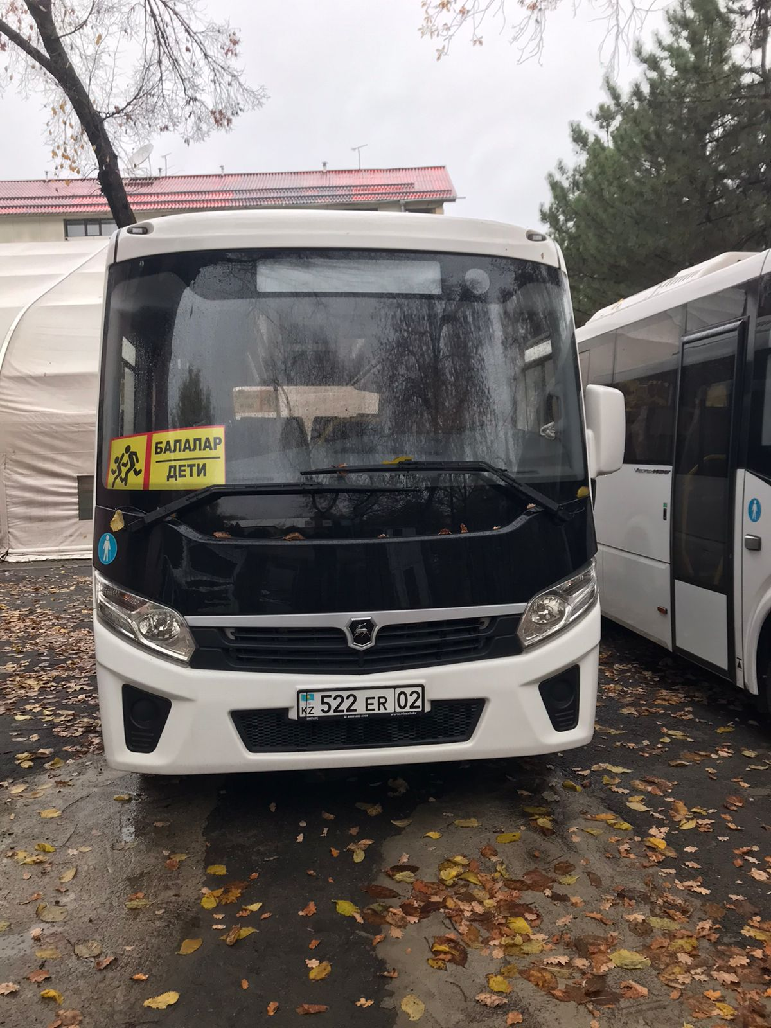
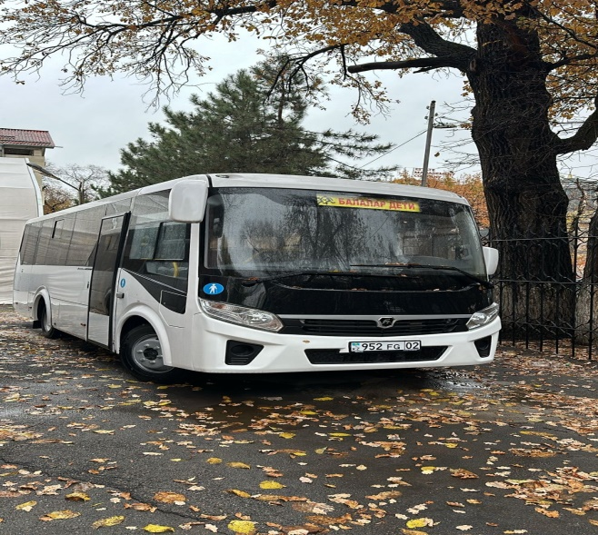
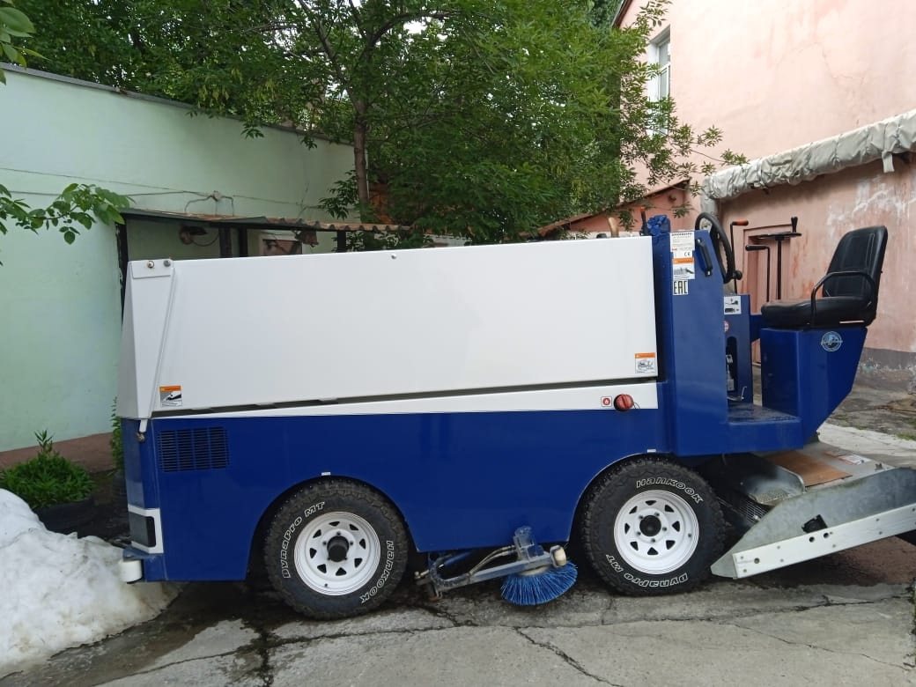
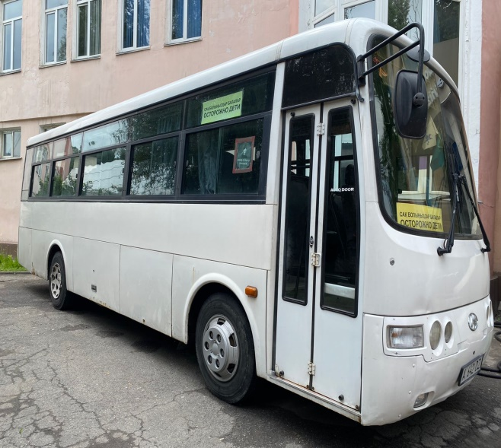
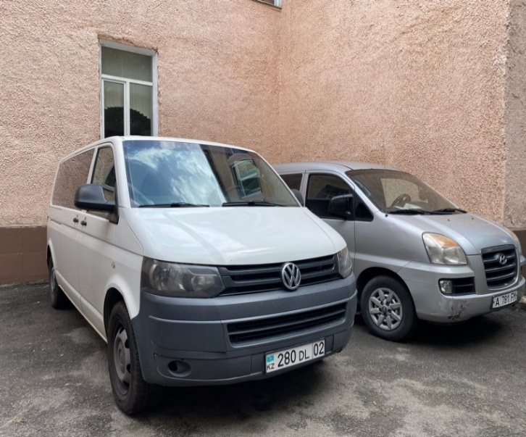
Автотранспорт СШИКОСД
2023 году приобрели по программе «Модернизация» автобус ПАЗ на 25 посадочных мест.
2024 году приобрели по программе «Модернизация» автобус ПАЗ Vector Next на 25 посадочных мест.
Ледозаливочная машина « Замбони»

Slide 15
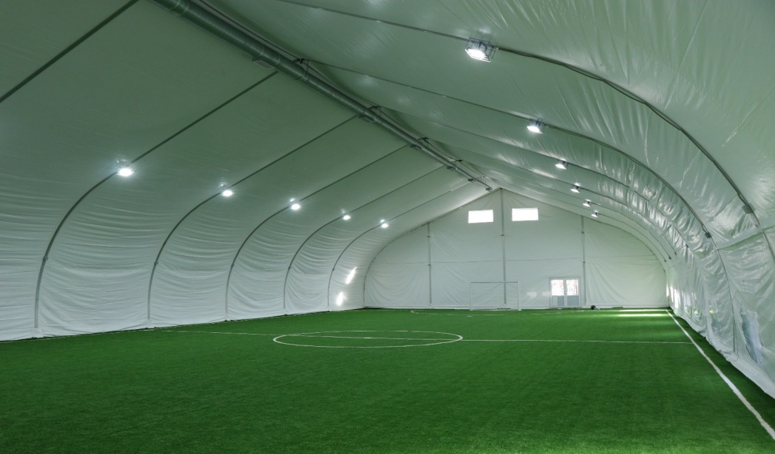
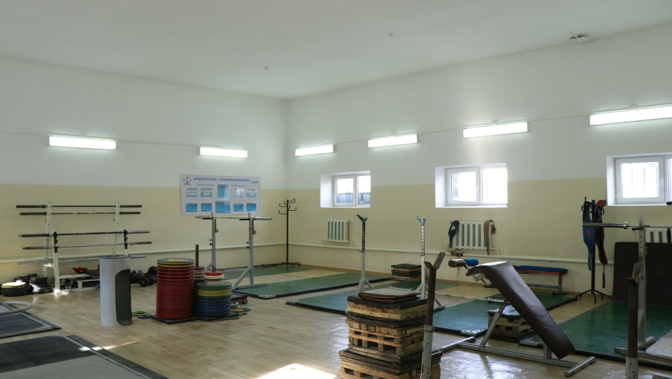
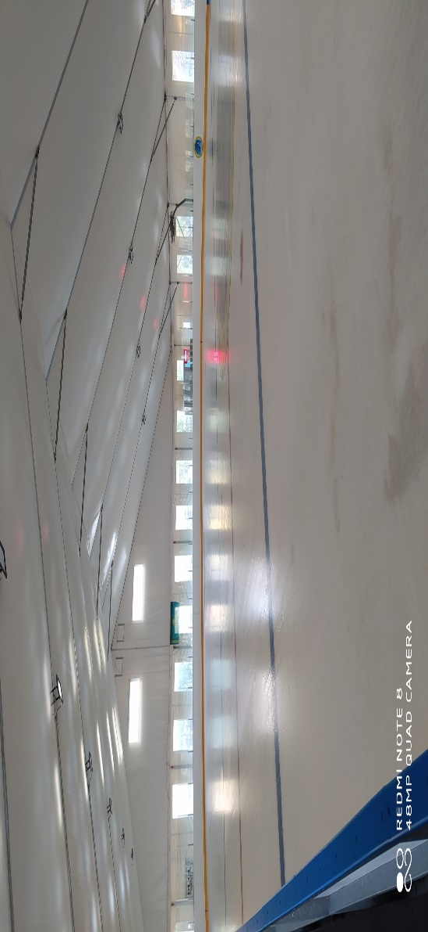
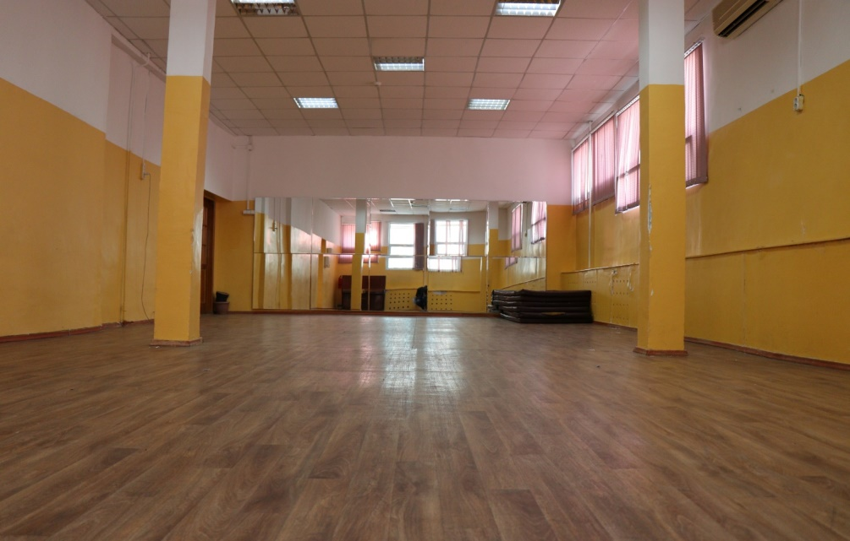
Материально-техническая база
Футбольное поле площадью 840 кв. м.
Зал тяжелой атлетики площадью 147 кв.м.
Зал хореографии площадью 78 кв. м.
Ледовая арена площадью 1800 кв.м.

Slide 16
Места проведения учебно-тренировочных занятий
Фигурное катание на коньках- «СШИКОСД», «Алматы Арена»
Конькобежный спорт- «СШИКОСД», «Парк им.Горького», ВСК «Медеу»
Шорт-трек – СК «Алматы - Арена», «СШИКОСД»
Хоккей с шайбой (девушки) – «СШИКОСД», с/к «Олимпик»
Легкая атлетика – «Центральный стадион», «СДЮШОР №2»
Плавание – СК «Рахат», «КазАСТ»
Фехтование - «Центральный стадион», «РШИ им.К. Ахметова», «СШВСМ»
Тяжелая атлетика - «СШИКОСД»
Спортивная гимнастика – «СДЮШОР №9»
Лыжный спорт – МКЛТ «Сункар»
Современное пятиборье - «Республиканский Колледж Спорта»
Волейбол – СК «Денсаулык», «ЦСКА»
Бокс - Боксерский клуб «Бекзат боксинг» , «РКС»
Триатлон – «Алматы Арена», «ЦСКА»
Вольная борьба - СК «Балуан Шолак», «СШВСМ», с/к «Достык»
Греко – римская борьба - «СШВСМ», с/к «Достык»
Дзюдо – ЦСКА «Зал борьбы»
Таеквондо – «Зал таеквондо» мкр. Айнабулак-4, дом-169
Регби – Стадион «Алаш»

Slide 17
Задачи СШИКОСД на 2025 год
Совершенствование системы подготовки высококвалифицированных спортсменов.
Подготовка кандидатов для зачисления в сборные команды Республики Казахстан и города Алматы.
Повышение количества спортсменов выполнивших нормы ЕСК (присвоение спортивных званий и разрядов) по итогам выступления на соревнованиях, передача их для дальнейшего спортивного совершенствования в центры подготовки олимпийского резерва, в школы высшего спортивного мастерства.
Увеличение количества призовых мест, занимаемых на городских, республиканских и международных соревнованиях .
Обеспечение участия в городских, республиканских и международных соревнованиях.
Осуществление физкультурно-оздоровительной и воспитательной работы среди детей, подростков и молодежи, направленной на укрепление их здоровья и всестороннее физическое развитие.
Строительство нового учебно – образовательного корпуса с современными кабинетами и учебно-спортивным комплексом, с размещением спортивных залов по видам спорта, соответствующих новым требованиям, где будут созданы все условия для проведения качественного учебно-тренировочного процесса спортсменов высокого класса.

